Slide 1
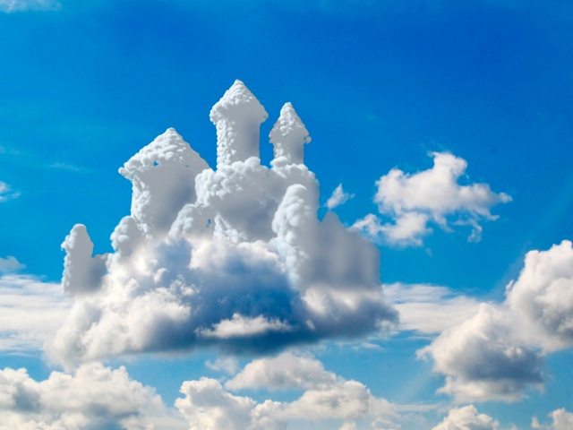


Slide 3

ДУША
Человеческая, разная
Болит, радуется, страдает
Есть у каждого человека.
Характер

Slide 5



ПОЧЕМУ….
ДАЙТЕ ОБЪЯСНЕНИЕ ….
ПРЕДПОЛОЖИТЕ, ЧТО БУДЕТ…..

Slide 7
Я вижу………
Я слышу…….
Я чувствую…….

Slide 9
ВОСТОРГ
РАДОСТЬ
СПОКОЙСТВИЕ
ВОЛНЕНИЕ
ПЕЧАЛЬ
ЗЛОСТЬ
СТРАХ

Slide 10
Самый яркий момент……
Незабываемый эпизод……
Особенно меня тронуло……..
Читая его, я испытывал………

Slide 11
ВСЕ В ТВОИХ РУКАХ

